Slide 1

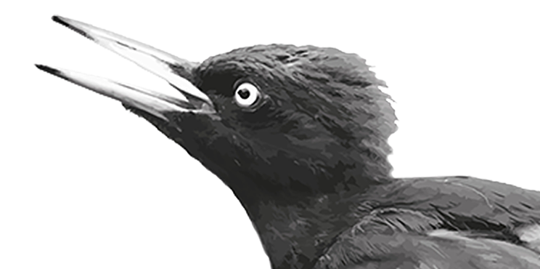



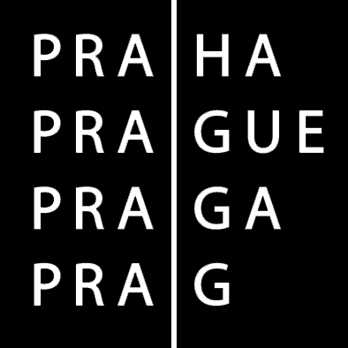
Mrtvé dřevo pro nový život
Prezentace ke stejnojmennému výukovému programu. Materiál vznikl v rámci projektu Za ptáky Prahy – podpora badatelské činnosti žáků.

Slide 2
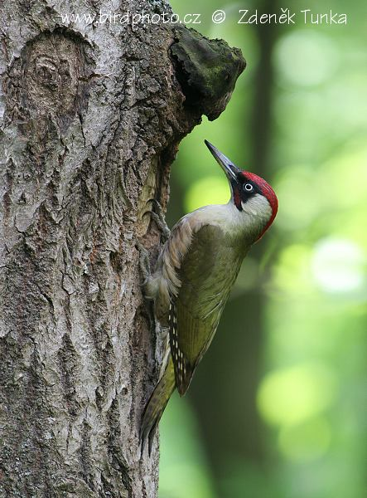
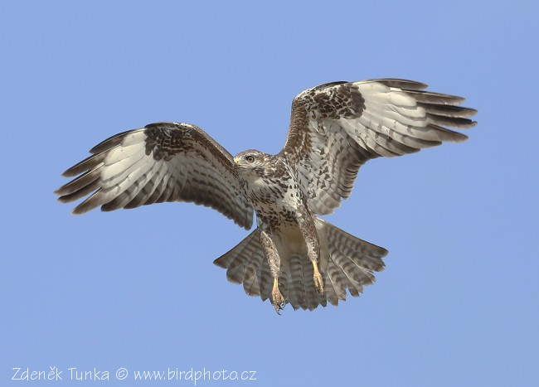
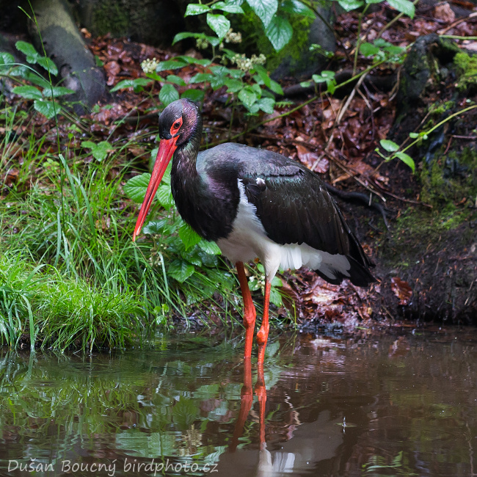
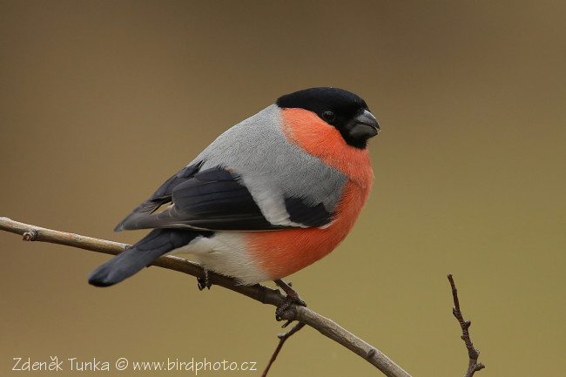
Les
původně hlavní biotop na území ČR → velké množství druhů a různých specializací

Slide 3
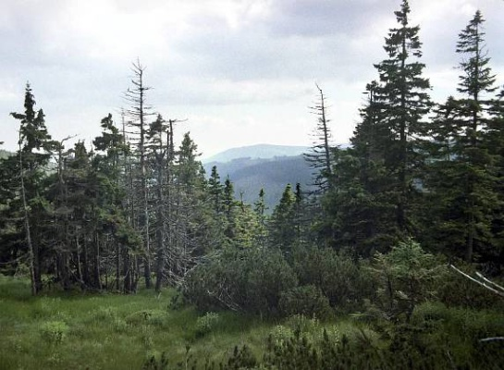
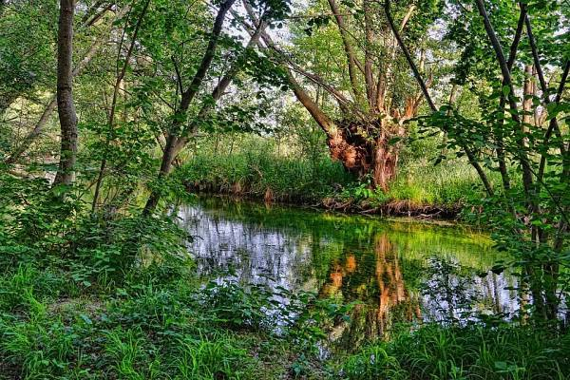
- přirozené lesy vs. hospodářské lesy
Není les jako les …
- různé typy lesa podle nadmořských výšek, např.:
Horský les
Lužní les
Notes:
V jednotlivých typech lesa různé druhy, různě silné vlivy – specialisté X generalisté
Jaké druhy jednotlivých biotopů děti znají? Co si představí pod pojmem specialista?
Horský les: puštík bělavý, tetřev hlušec, sluka lesní;
Lužní les: žluva hajní, čáp černý, volavka popelavá

Slide 4
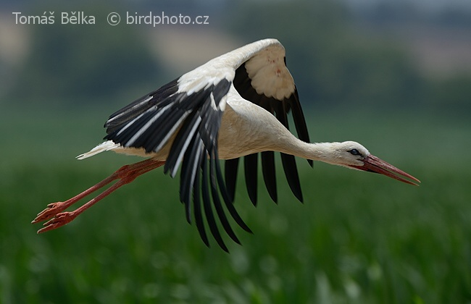
Specialisté
Generalisté
- druhy úzce přizpůsobené svému prostředí, biotopu
- druhy schopné obývat více biotopů
Čáp černý (Ciconia nigra)
Čáp bílý (Ciconia ciconia)
Notes:
Žijí v našem okolí čápi? Kde? O který druh se jedná? Kde byste hledali hnízdo čápa černého? (na vysokém stromě v rozlehlém lese)
Čáp černý – obyvatel hlubokých lesů
Čáp bílý – lesy, lidská obydlí, osamocené stromy v otevřené krajině

Slide 5
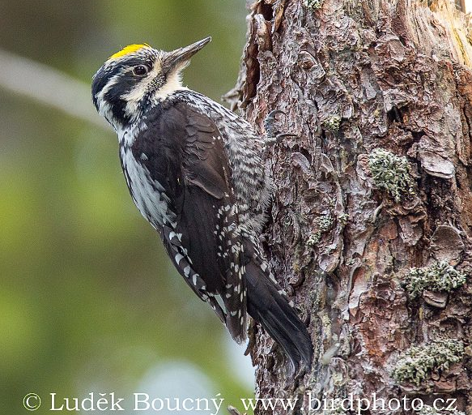
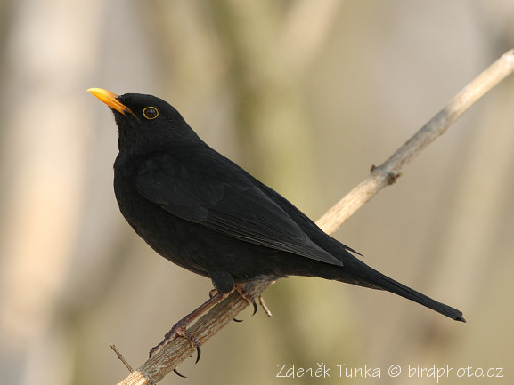
Specialisté
Generalisté
- druhy úzce přizpůsobené svému prostředí, biotopu
- druhy schopné obývat více biotopů
Datlík tříprstý (Picoides tridactylus)
Kos černý (Turdus merula)
Notes:
Datlík tříprstý – obyvatel horských lesů, hlavní potrava: dřevokazní brouci - zvýšená početnost v době kůrovcových kalamit
Kos černý – původně lesní pták, dnes víceméně všude

Slide 6
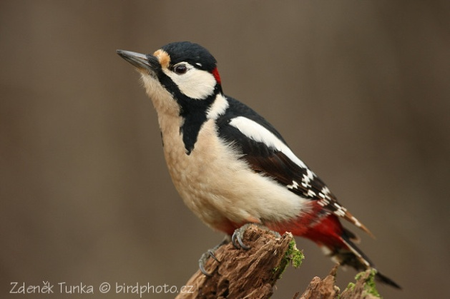
Současné problémy lesa
Klimatická změna (vysychání, teplotní skoky, častější kalamity)
Nepřirozená druhová a věková skladba lesa (monokultury stejně starých stromů)
Důsledky dřívějšího způsobu hospodaření: odvodňování, vysazování monokultur → kůrovcové kalamity, pokles přírodní rozmanitosti atd.
Přesto jsou na tom lesní ptáci celkově ještě relativně dobře!
Notes:
Diskuse: co si žáci představí pod pojmem „Nepřirozená druhová a věková skladba porostů“?
Žáci by měli zmínit vysazování stromů v jiných nadmořských výškách, než kde přirozeně rostou (smrk až od 800 m.n.m.), nepůvodní druhy, stejně staré stromy bez stromů s přirozenými dutinami. Vysvětlení pojmu monokultura (porost, ve kterém výrazně - blíží se ke 100% - převládá jeden druh; např: smrková monokultura, pole.

Slide 7
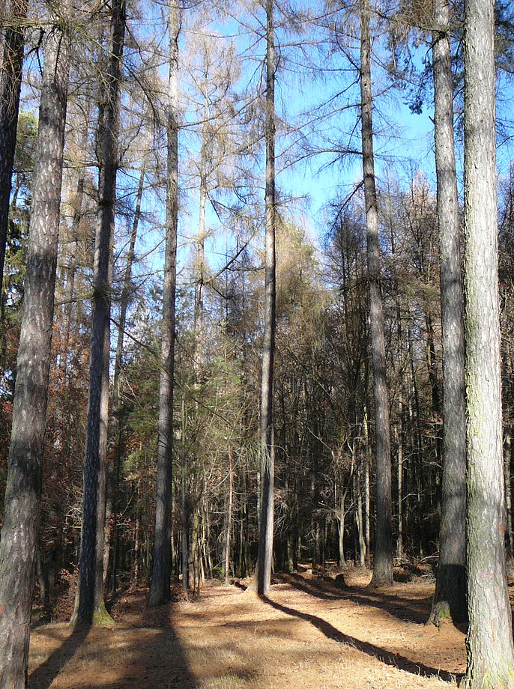
Proč je monokultura špatná?
Nízké druhové bohatství.
Málo starých stromů → málo přirozených dutin → málo hnízdních možností pro dutinové ptáky.
Nedostatek mrtvého dřeva → málo prostoru pro vývoj hmyzu → nedostatek potravy pro ptáky.

Slide 8
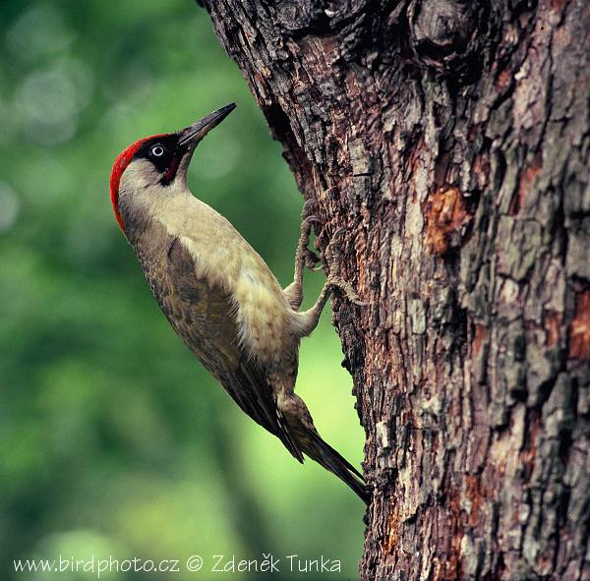
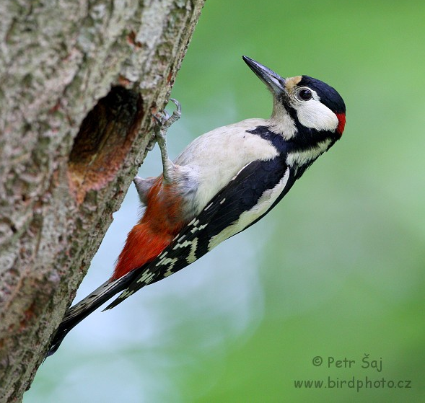
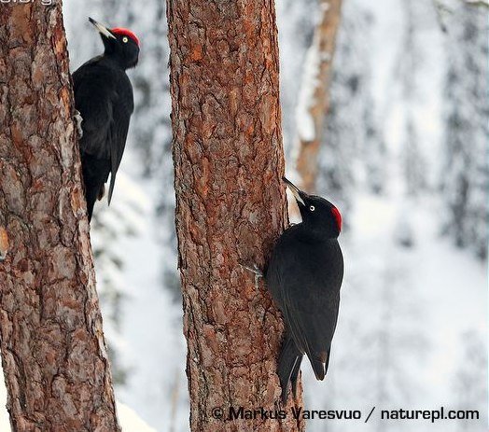
Šplhavci – naděje nejen pro dutinové ptáky
strakapoudi
žluny
datel černý
Notes:
Do skupiny patří ještě datlík tříprstý a krutihlav. Ten jako jediný si dutinu netesá.
Které druhy ze skupiny u nás vidíme i v zimě? (všechny kromě krutihlava)

Slide 9
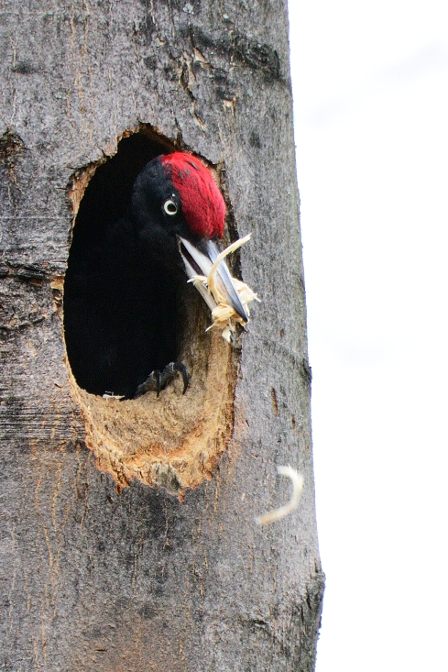
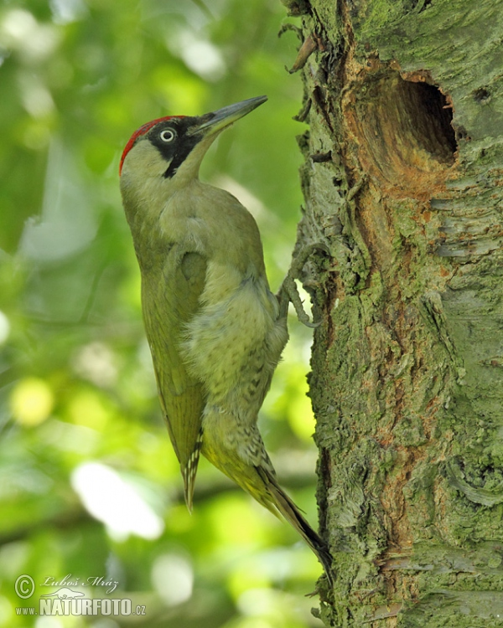
Hnízdní dutiny
strakapoudi a žluny
datel černý
Většinou alespoň 3 m nad zemí
Pravidelné okraje
Kulatý tvar
Vletový otvor: průměr cca 5 cm
Vysoko na kmeni (8–20 m)
Pravidelné okraje
Oválný až kapkovitý tvar
Vletový otvor: min. 8 x 10 cm
Notes:
K čemu je dobrá díra ve stromě? Příští rok si udělají jinou. Co se stane s tou starou?
Žáci uvádějí druhy, které mohou profitovat z činnosti šplhavců.

Slide 10
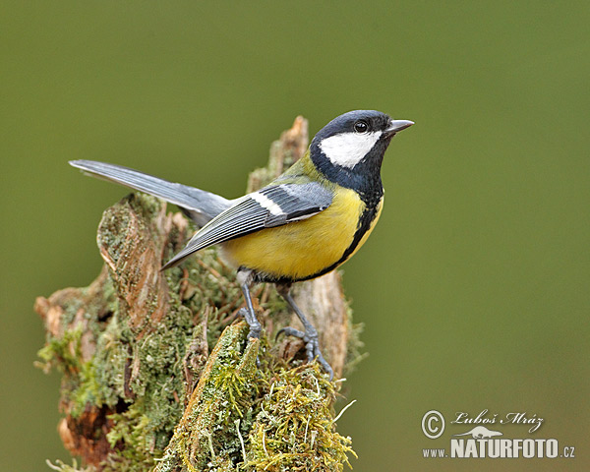
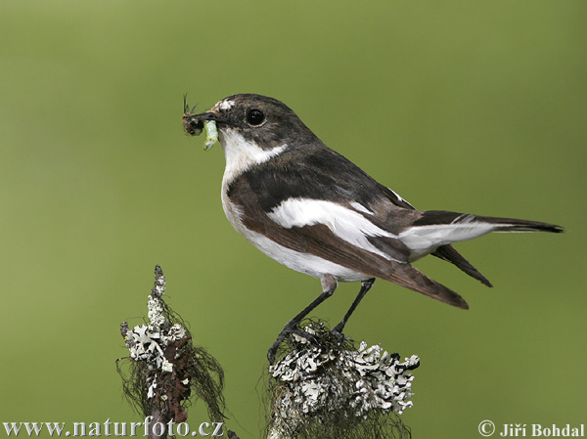
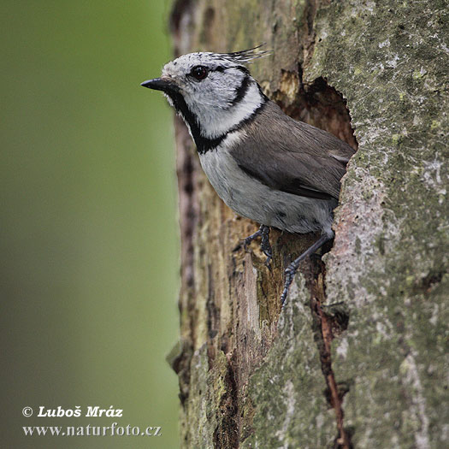
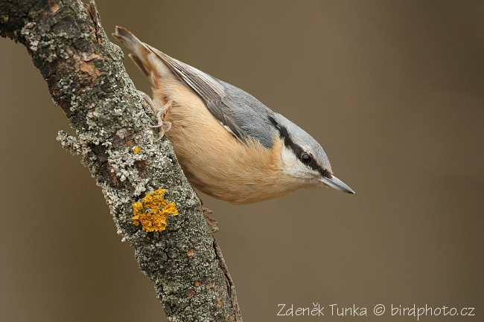
Nájemníci strakapoudích dutin
3
lejsci
brhlíci
různé druhy sýkor
1
2
4
Notes:
1 – sýkora koňadra, 2 - brhlík lesní (umí upravit i datlí dutinu), 3 - lejsek černokrký, 4 - sýkora parukářka

Slide 11
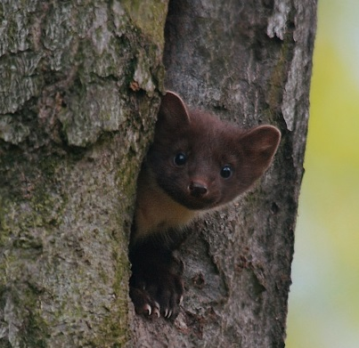
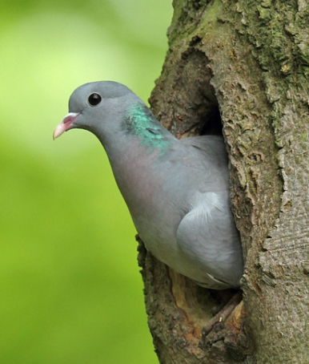
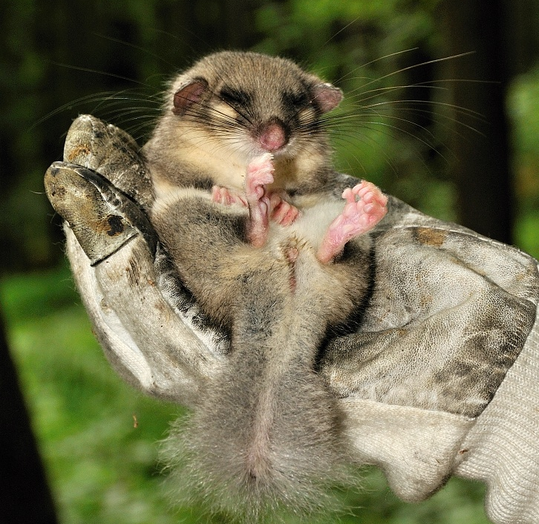
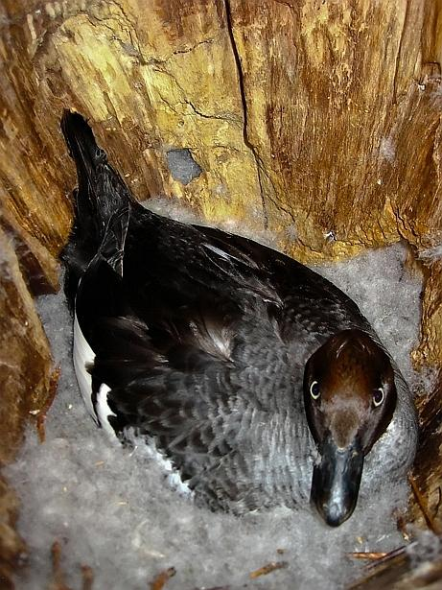
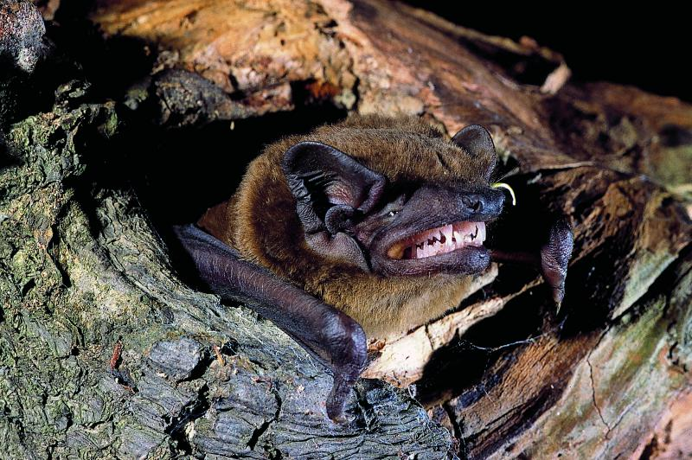
Nájemníci datlích dutin
sýc rousný
puštík obecný
holub doupňák
hohol severní
špaček obecný
kuny
plši a plšíci
netopýři
sociální hmyz
brouci
Luboš Mráz

Slide 12
Doupné stromy – prostor pro život
Šplhavci:
„lesní architekti“

Slide 13
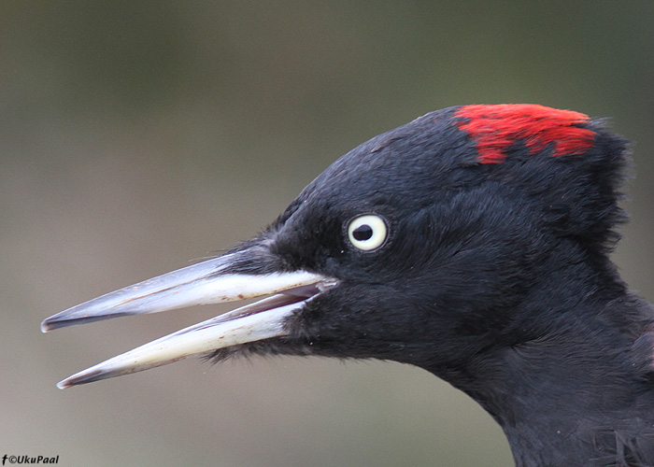
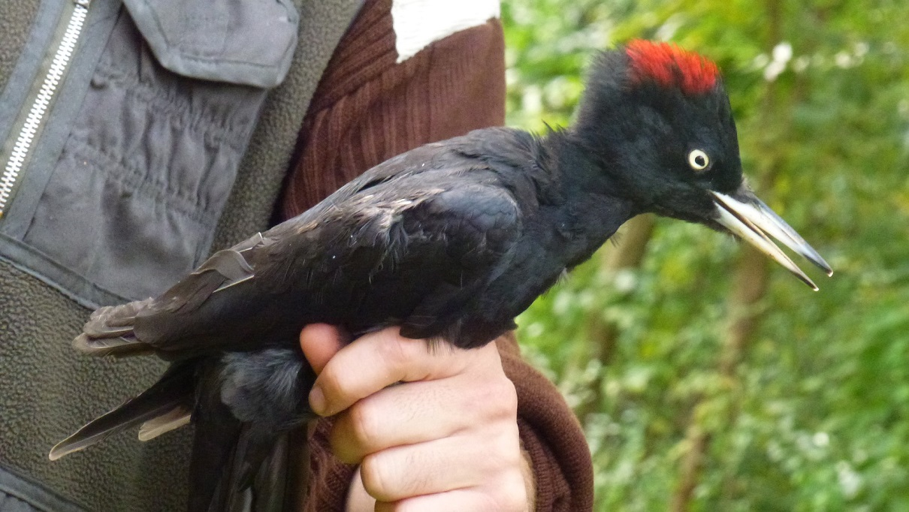
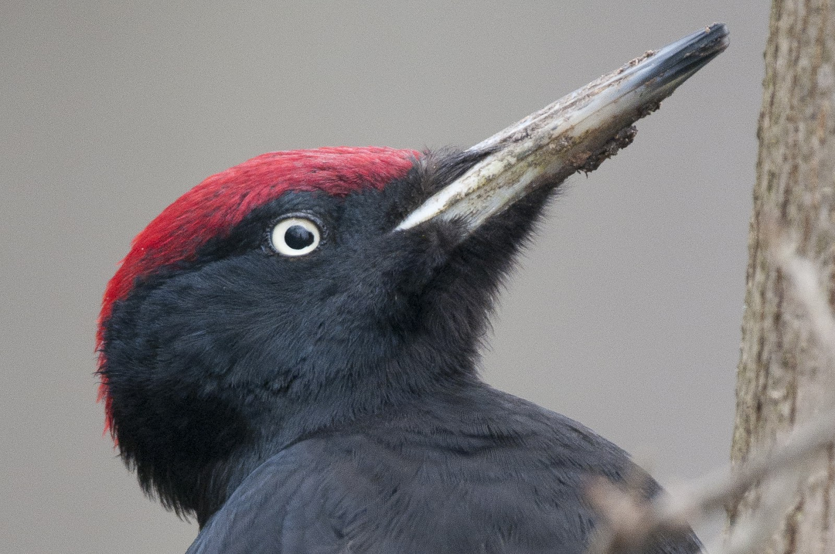
Co dělá datla datlem
velké tělo (47 cm, 370 g)
čepička

Slide 14
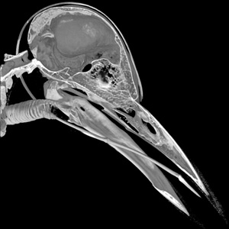
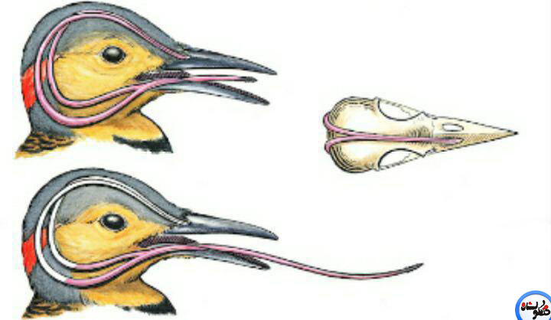
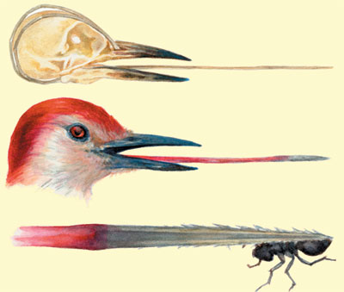
Co dělá datla datlem
lebka
zobák
jazyk
Notes:
Pneumatizace lebky tlumí nárazy a chrání mozek.

Slide 15
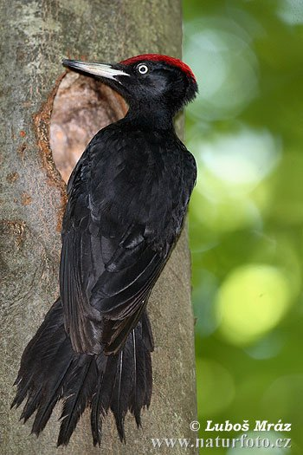
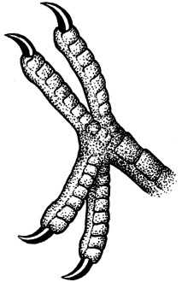
šplhavá zygodaktylní noha
Co dělá datla datlem
pevná ocasní pera
Notes:
Co je na noze jiného oproti ostatním ptákům? (vratiprst otočený dozadu)
V obou případech se jedná o adaptaci ke šplhání (pery se podpírá)

Slide 16
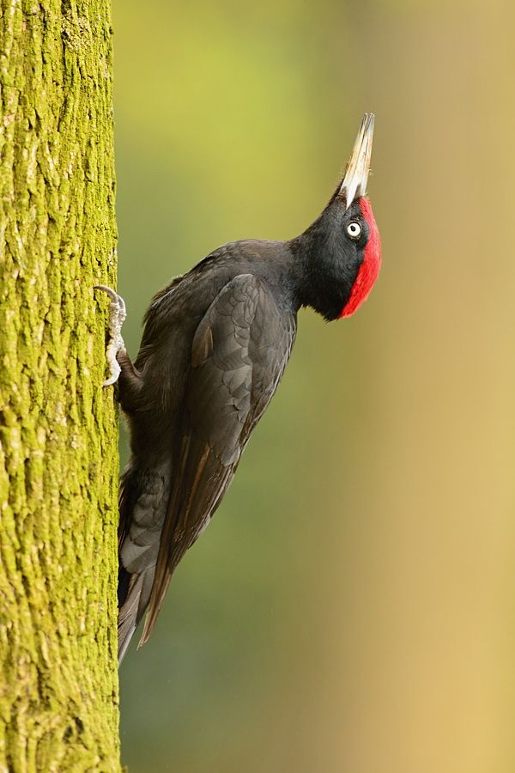
Jak poznáme, že v lese žije datel?
Notes:
Děti zkusí na něco přijít sami, pokud nepřijdou, pokračujeme v prezentaci.

Slide 17
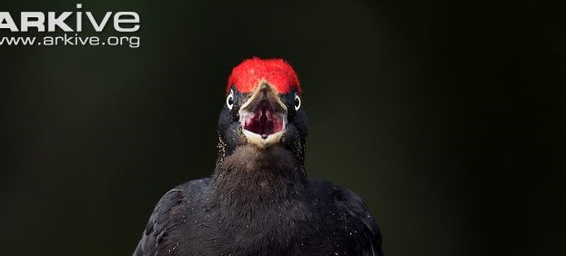
Pobytové stopy
- zvukové projevy
bubnování
hlas v letu: kri-kri-kri-kri
hlas při přistání: kliéééé

Slide 18
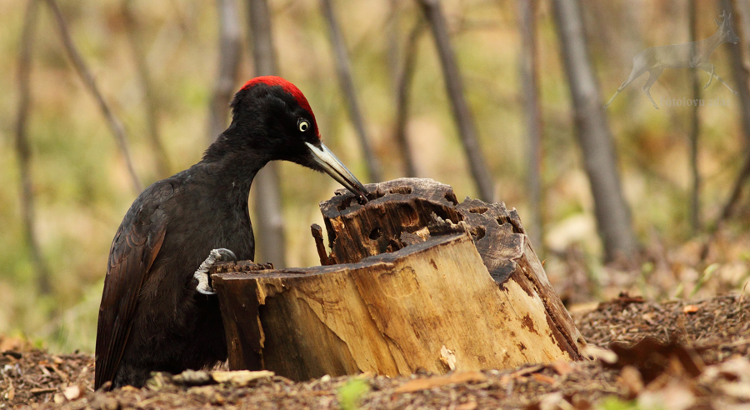
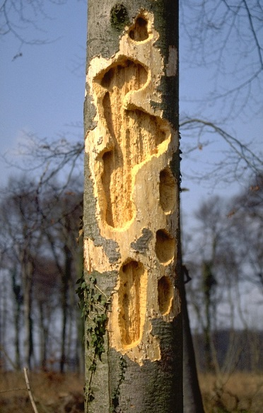
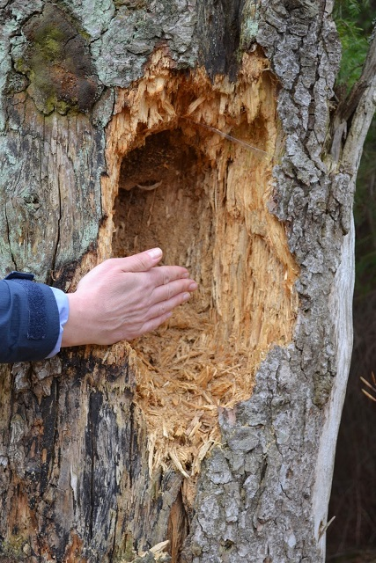
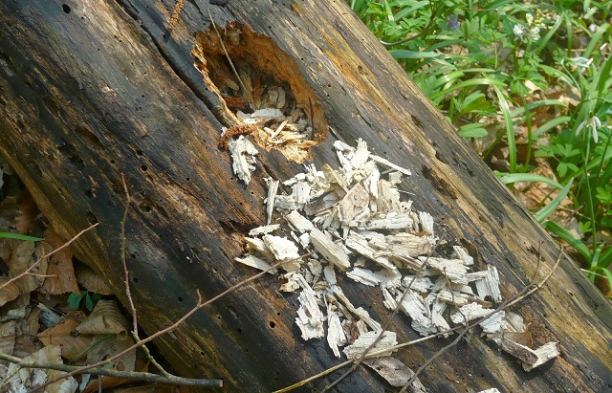
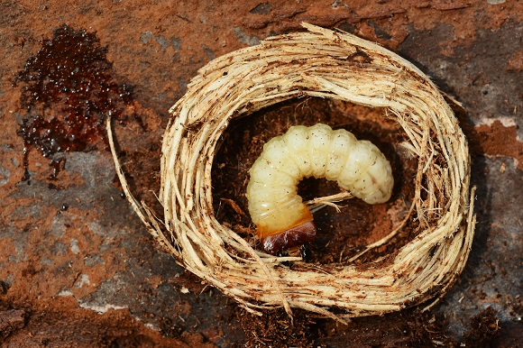
Pobytové stopy
- potravní otvory
nízko na kmeni
až 50 x 20 cm
velké třísky, až 10 cm

Slide 19
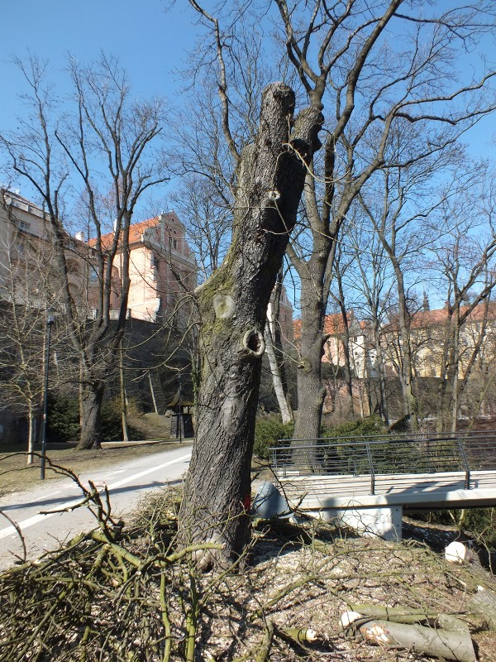
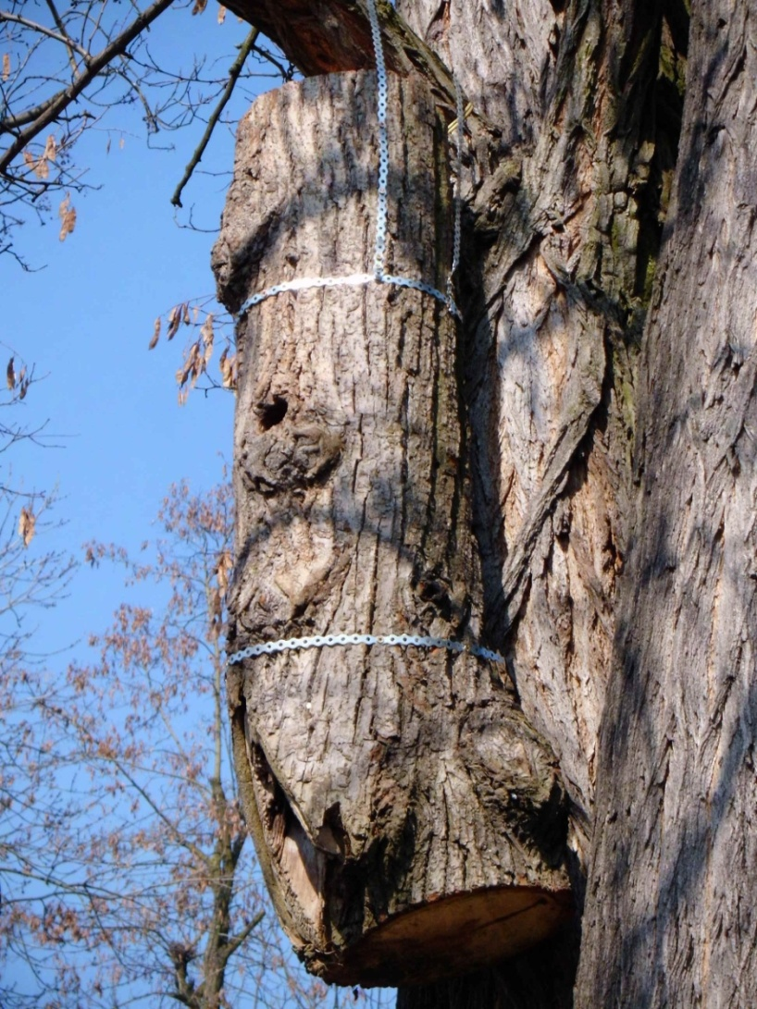
Proč v parku nechali torzo starého stromu?
Zachování hnízdních možností
Místo rozmnožování hmyzu
Potravní nabídka pro hmyzožravé ptáky

Slide 20
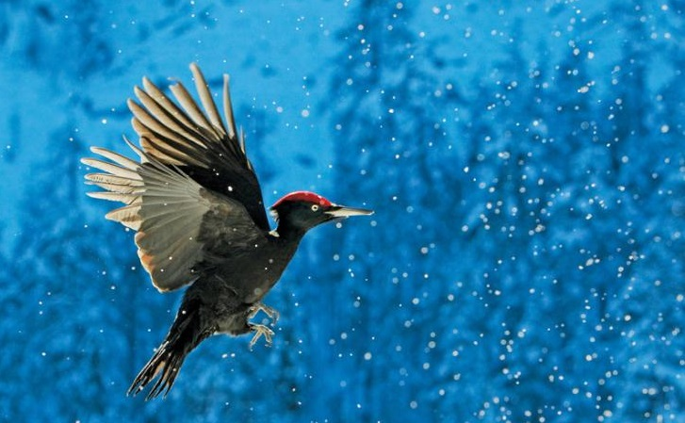
Najdu místo k životu i ve vašem lese?

